Slide 1


PRESENTASI KELOMPOK ⟨NO.⟩
⟨Judul Materi Presentasi⟩
⟨Nama Mata Kuliah · Kode⟩
Tutor: ⟨Nama Tutor⟩
Universitas Terbuka · ⟨UT Daerah⟩ · Masa ⟨2026.2⟩
Notes:
Pembuka — ⟨tulis catatan pembicara di sini⟩

Slide 2







IDENTITAS KELOMPOK
Kelompok ⟨No.⟩
⟨Nama Mata Kuliah⟩ · Tutor ⟨Nama Tutor⟩
⟨Nama Anggota 1⟩
⟨Nama Anggota 2⟩
⟨Nama Anggota 3⟩
NIM ⟨000000001⟩
NIM ⟨000000002⟩
NIM ⟨000000003⟩
⟨Nama Anggota 4⟩
⟨Nama Anggota 5⟩
NIM ⟨000000004⟩
NIM ⟨000000005⟩
Notes:
Pembuka — ⟨tulis catatan pembicara di sini⟩

Slide 3


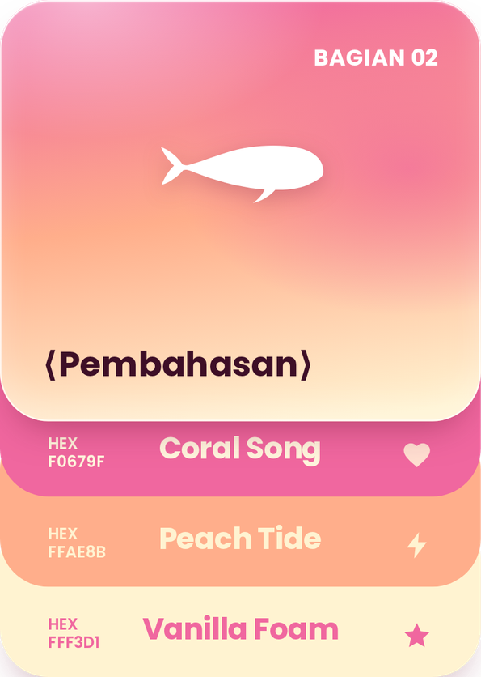
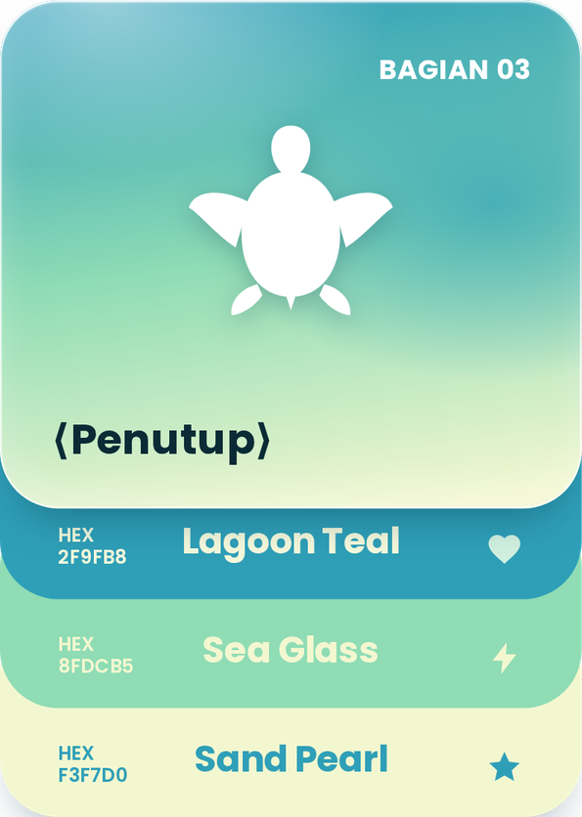
AGENDA
Alur presentasi kami
Notes:
Pembuka — ⟨tulis catatan pembicara di sini⟩

Slide 4


BAGIAN 01
⟨Konsep Dasar⟩
⟨Satu kalimat tentang apa yang dibahas di bagian ini.⟩
⟨Subtopik 1⟩
⟨Subtopik 2⟩
Notes:
Bagian 1 · ⟨Konsep Dasar⟩ — ⟨tulis catatan pembicara di sini⟩

Slide 5


BAGIAN 01 · DEFINISI
⟨Apa itu istilah kunci?⟩
DEFINISI
⟨Istilah Kunci⟩
⟨Tulis definisi 1–2 kalimat dari sumber utama, lalu jelaskan maknanya dengan bahasa kelompok sendiri.⟩
— ⟨Nama Penulis (Tahun), hlm. xx⟩
Notes:
Bagian 1 · ⟨Konsep Dasar⟩ — ⟨tulis catatan pembicara di sini⟩

Slide 6




BAGIAN 01 · POIN PENTING
⟨Tiga hal yang perlu diingat⟩
⟨Poin pertama, tulis maksimal 12 kata.⟩
⟨KATA KUNCI⟩
⟨Poin kedua, tulis maksimal 12 kata.⟩
⟨KATA KUNCI⟩
⟨Poin ketiga, tulis maksimal 12 kata.⟩
⟨KATA KUNCI⟩
Notes:
Bagian 1 · ⟨Konsep Dasar⟩ — ⟨tulis catatan pembicara di sini⟩

Slide 7

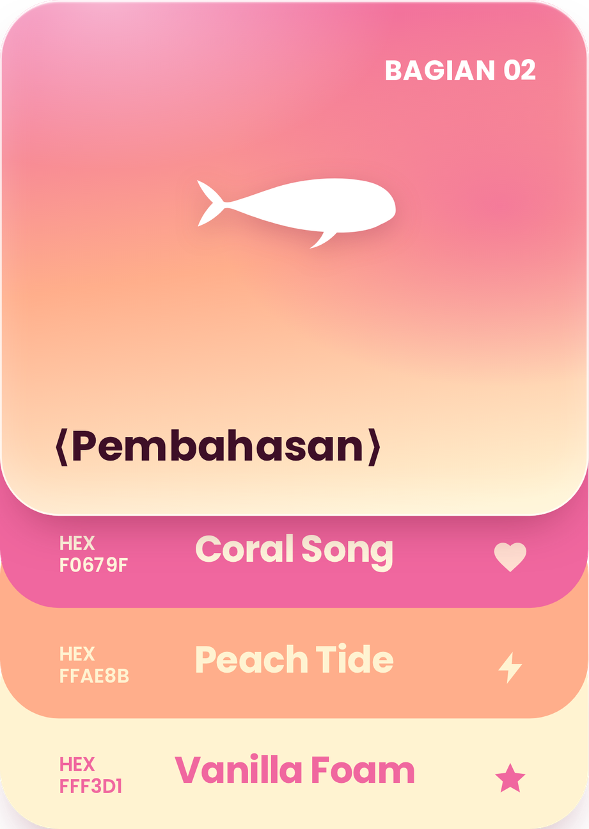
BAGIAN 02
⟨Pembahasan⟩
⟨Satu kalimat tentang apa yang dibahas di bagian ini.⟩
⟨Subtopik 1⟩
⟨Subtopik 2⟩
Notes:
Bagian 2 · ⟨Pembahasan⟩ — ⟨tulis catatan pembicara di sini⟩

Slide 8






BAGIAN 02 · TAHAPAN
⟨Langkah-langkah utama⟩
LANGKAH 01
LANGKAH 02
LANGKAH 03
LANGKAH 04
⟨Nama langkah⟩
⟨Nama langkah⟩
⟨Nama langkah⟩
⟨Nama langkah⟩
⟨Penjelasan singkat, maksimal 10 kata.⟩
⟨Penjelasan singkat, maksimal 10 kata.⟩
⟨Penjelasan singkat, maksimal 10 kata.⟩
⟨Penjelasan singkat, maksimal 10 kata.⟩
Notes:
Bagian 2 · ⟨Pembahasan⟩ — ⟨tulis catatan pembicara di sini⟩

Slide 9


BAGIAN 02 · PERBANDINGAN
⟨A dibanding B⟩
⟨SISI A⟩
⟨SISI B⟩
⟨Nama A⟩
⟨Nama B⟩
⟨Ciri pertama⟩
⟨Ciri kedua⟩
⟨Ciri ketiga⟩
⟨Ciri pertama⟩
⟨Ciri kedua⟩
⟨Ciri ketiga⟩
Notes:
Bagian 2 · ⟨Pembahasan⟩ — ⟨tulis catatan pembicara di sini⟩

Slide 10

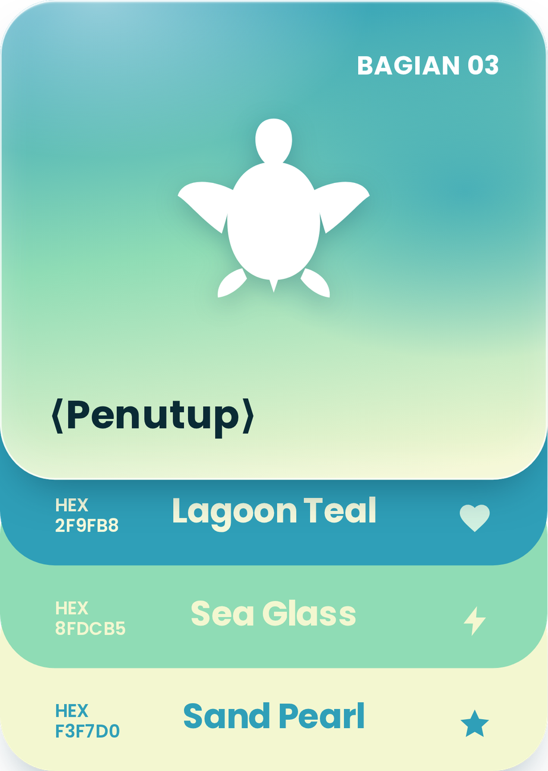
BAGIAN 03
⟨Penutup⟩
⟨Satu kalimat tentang apa yang dibahas di bagian ini.⟩
Kesimpulan
Daftar Pustaka
Notes:
Bagian 3 · ⟨Penutup⟩ — ⟨tulis catatan pembicara di sini⟩

Slide 11



BAGIAN 03 · KESIMPULAN
Yang kami simpulkan
⟨Kesimpulan pertama dalam satu kalimat.⟩
⟨Kesimpulan kedua dalam satu kalimat.⟩
⟨Kesimpulan ketiga dalam satu kalimat.⟩
⟨Satu kalimat inti yang ingin diingat audiens.⟩
Notes:
Bagian 3 · ⟨Penutup⟩ — ⟨tulis catatan pembicara di sini⟩

Slide 12

BAGIAN 03 · RUJUKAN
Daftar Pustaka
⟨Penulis, A. A. (Tahun). Judul buku materi pokok (Edisi ke-x). Universitas Terbuka.⟩
⟨Penulis, B. (Tahun). Judul artikel. Nama Jurnal, Volume(Nomor), halaman. https://doi.org/xxxx⟩
⟨Penulis, C. (Tahun). Judul buku. Penerbit.⟩
⟨Nama Lembaga. (Tahun). Judul dokumen. URL⟩
Notes:
Bagian 3 · ⟨Penutup⟩ — ⟨tulis catatan pembicara di sini⟩

Slide 13


Terima kasih
Kelompok ⟨No.⟩ · ⟨Judul Materi⟩ · Sesi tanya jawab kami buka
Notes:
Penutup — ⟨tulis catatan pembicara di sini⟩

